Slide 1
Cursor

Slide 2
Apa itu kursor?
Pada program PL/SQL, kita tidak bisa menyimpan data hasil query yang lebih dari 1 record di variabel. Untuk menyimpan data yang lebih dari 1 record, maka gunakanlah Cursor. Karena cursor berperan sebagai penampung data dari hasil query.
Pada MySQL untuk membuat cursor harus melalui procedure atau function sedang untuk mengeksekusinya yaitu dengan perintah CALL <nama_prosedur/nama_fungsi>

Slide 3
Jenis Cursor
1. Implicit Cursor Implicit Cursor adalah cursor yang di deklarasikan dan dikelola secara otomatis oleh PL/SQL untuk semua operasi SELECT Statement dan DML (Data Manipulation Language). Implicit cursor akan menghasilkan 1 row/record. Contoh: SELECT employe_name INTO vName FROM Employee Where ROWNUM = '1';

Slide 4
Jenis Cursor
2. Explicit Cursor Explicit Cursor adalah cursor yang didefiniskan pada bagian deklarasi (DECLARE) dan biasanya menggunakan mekanisme open, fetching, dan close cursor.

Slide 5
Tahapan Dalam Cursor
Deklarasi (DECLARE) Tahapan ini digunakan untuk mendeklarasikan sebuah cursor. Sintaknya adalah: CURSOR cursor_name IS SELECT ...;
2. Open Tahapan ini digunakan untuk membuka atau mengaktifkan sebuah cursor. Sintaknya adalah: OPEN cursor_name;

Slide 6
3. Fetching Data (Mengambil data) Tahapan ini digunakan untuk mengambil data dari sebuah cursor dan ditampung dalam sebuah variabel yang telah ditentukan. Sintaknya adalah : FETCH cursor_name INTO variable_list;
4. CLOSE (Menutup cursor). Tahapan ini digunakan untuk menutup atau me-nonaktifkan sebuah cursor. Sintaknya adalah : CLOSE cursor_name;

Slide 7
Atribut Pada Cursor (Biasanya digunakan pada implicit cursor.)
Atribut | Keterangan
SQL%ROWCOUNT | Digunakan untuk menampilkan jumlah record yang dihasilkan dari SELECT, UPDATE, dan DELETE statement.
SQL%FOUND | Bernilai TRUE jika cursor menghasilkan record/baris atau record berhasil di update atau di delete
SQL%NOTFOUND | Kebalikan dari SQL%FOUND, yaitu bernilai TRUE jika cursor tidak menghasilkan record/baris
SQL%ISOPEN | Bernilai true jika cursor masih aktif (open)

Slide 8
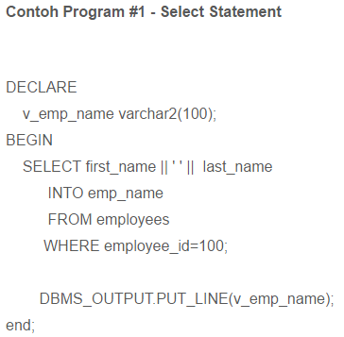
Contoh Implicit Cursor

Slide 9
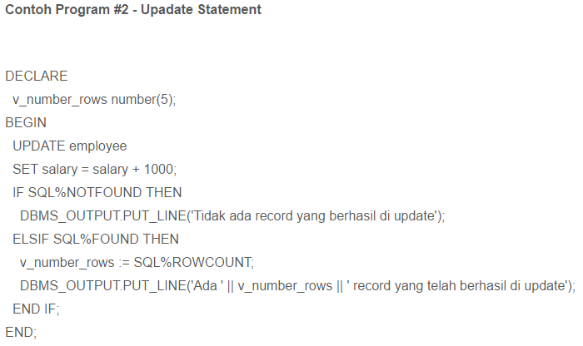
Contoh Implicit Cursor

Slide 10

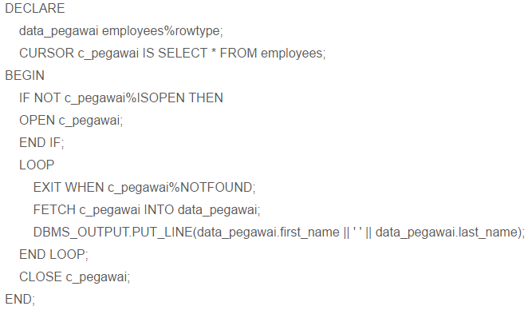
Contoh Explicit Cursor

